Slide 1
Україна очима закордонних ЗМІ

Slide 2
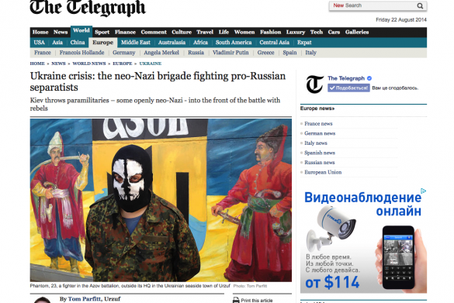
The Telegraph

Slide 3
El pais

Slide 4
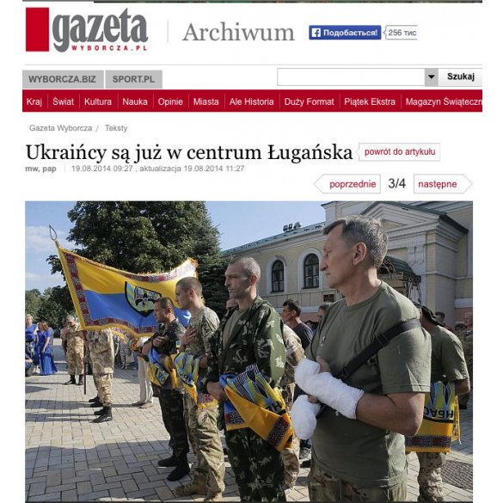
Gazeta Wyborcza

Slide 5
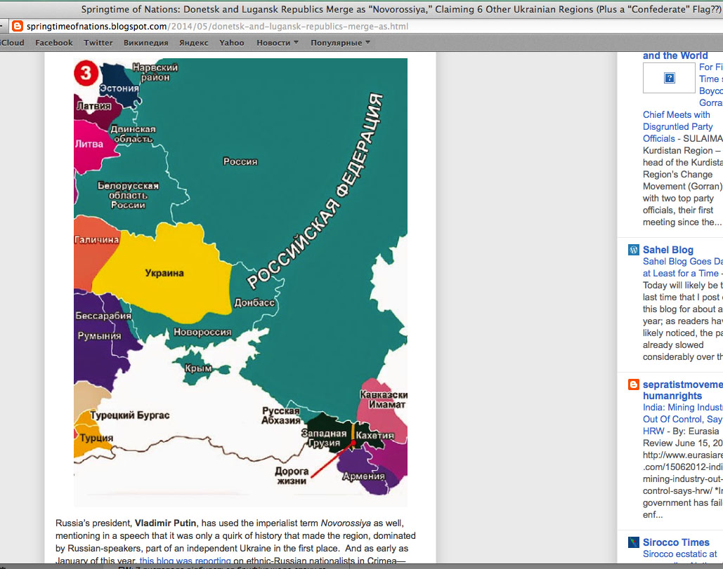

Slide 7
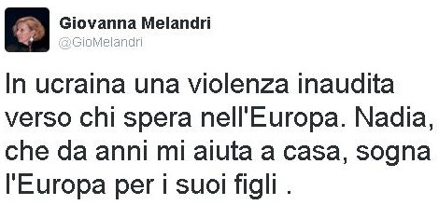
Twitter

